Slide 1
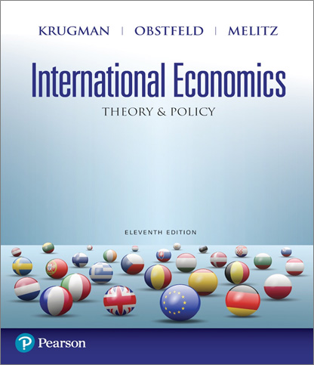

International Economics: Theory and Policy 国际经济学 ：理论与政策
Eleventh Edition
第3章
劳动生产率和比较优势：李嘉图模型
陈爱贞
厦门大学经济学院
国际经济与贸易系
Office: 经济楼B504
Email: caz233@sina.com

Slide 2
学习目标
3.1 解释国际贸易模型中最基本的李嘉图模型的有效性，以及这一模型是怎样论述比较优势原理的。
3.2 论证国际贸易的利益，同时对常见的国际贸易谬论进行辩驳。
3.3 用经验证据说明：工资体现了生产率，贸易模式体现了相对生产率。

Slide 3
本章简介
国家间进行国际贸易出于两个基本原因：
国家之间在气候、土地等自然资源、资本、劳动以及技术上存在差异
试图达到生产上的规模经济（scale economy）
李嘉图模型（ Ricardian model ）建立在国家间的技术差异上
这些技术的差异反映在国家间劳动生产率（productivity of labor) 的差异

Slide 4
目录
重商主义与绝对优势理论
比较优势的概念(机会成本的角度)
单一要素经济 (李嘉图模型)
相对需求与供给
单一要素世界中的贸易
贸易之后相对价格的决定
贸易收益
相对工资与贸易
对比较优势的误解
多产品模型中的比较优势
运输成本和非贸易品
对李嘉图模型的实证分析

Slide 5
1.比较优势的概念(1 of 4)
李嘉图模型使用机会成本和比较优势的概念来说明贸易模式，从而从贸易中获得收益。
比较优势将通过比较各国的机会成本来确定。
生产某种东西的机会成本衡量的是，由于资源已经被使用而无法生产其他东西的成本。
例如，假设有限数量的工人可以生产玫瑰或电脑。
生产计算机的机会成本是未生产的玫瑰数量。
生产玫瑰的机会成本是未生产的计算机数量。
如果一个国家生产某一商品的机会成本低于其他国家，则该国在生产该商品方面具有相对优势。

Slide 6
1.比较优势的概念(2 of 4)
假定：在美国，可以用与10万台计算机相同的资源生产1000万朵玫瑰;
在哥伦比亚，可以用与3万台计算机相同的资源生产1000万朵玫瑰。
那么，如何比较这两种商品的机会成本或它们在这两个国家的相对优势呢？
 | 计算机 (万台) | 以玫瑰衡量的 机会成本(万朵)
美国 | 10 | 1000
哥伦比亚 | 3 | 1000
美国生产计算机的机会成本较低，因此在计算机生产方面具有比较优势。
1 | 100
1 | 333
 | 玫瑰 (万朵) | 以计算机衡量的 机会成本(万台)
美国 | 1000 | 10
哥伦比亚 | 1000 | 3
哥伦比亚生产玫瑰的机会成本较低，因此在玫瑰生产方面具有相对优势。
1 | 0.01
1 | 0.003
Notes:
第二部分采用 Pop Quiz

Slide 7
1.比较优势的概念(3 of 4)
假设哥伦比亚不生产电脑而只专业化生产玫瑰，美国不生产玫瑰而只生产电脑，同时两国通过交换来实现同时消费电脑和玫瑰。
两国都能过得更好吗？
blank | 万朵玫瑰 | 万台计算机
美国
哥伦比亚
Total
−1000
+10
+1000
−3
0 | +7
当各国专门从事具有比较优势的生产时，可以生产和消费更多的商品和服务。
Notes:
Have the United States stop growing roses and use those resources to make 100,000 computers instead. Have Colombia stop making 30,000 computers and grow roses instead.
If produce goods in which have a comparative advantage (the United States produces computers and Colombia roses), they could still consume the same 10 million roses, but could consume 100,000 − 30,000 = 70,000 more computers.

Slide 8
1.比较优势的概念(4 of 4)
在美国，生产10万台计算机，必须放弃生产1000万朵玫瑰
机会成本
――为了多生产某种产品（例如布）而必须放弃的其它产品（小麦）的数量，例如：
比较优势还可以用相对劳动生产率来表示
相对劳动生产率是不同产品劳动生产率的比率，或两种不同产品的人均产量之比：
如果一个国家某种产品的相对劳动生产率高于其他国家同样产品的相对劳动生产率，该国在这一产品上就拥有比较优势。反之，则只有比较劣势。
计算机的机会成本：
 | 1000 10
=100

Slide 9
2. 单一要素经济(李嘉图模型)(1 of 3)
玫瑰和电脑的简单例子解释了李嘉图模型背后的直觉。
我们通过使用以下简化假设来构建稍微复杂一点的单因素李嘉图模型：
模型假定
两个国家: 本国和外国
两种商品:酒和奶酪 (Q_{W} and Q_{C})
劳动是唯一的生产要素，但各国劳动生产率不同 (1/a);
两国的劳动力供应是固定的(L)，但劳动力可以在国内不同部门间自由流动，
劳动的规模收益不变 ；
完全竞争市场。各国生产的产品价格都等于产品的平均生产成本，无经济利润；
无运输成本等交易费用。
Notes:
This is a statement about possibilities—not about what will actually happen.
international production and trade are determined in the marketplace, where supply and demand rule

Slide 10
2. 单一要素经济(1 of 3)
单位产品劳动投入是指生产一单位产品所需耗费的劳动时间（ unit labor requirement）.
用a_{LC}表示母国奶酪的单位劳动力需求
例如，如果a_{LC}= 1,那么在本国生产1公斤奶酪需要1小时的劳动力。
用a_{LW}表示母国葡萄酒的单位产品劳动投入。
例如，如果a_{LW}= 2，那么在本国生产1升葡萄酒需要2小时的劳动投入。
较高的单位产品劳动投入意味着较低的劳动生产率。

Slide 11
生产可能性 (1 of 4)
生产可能性边界（ production possibilities frontier，PPF）指的是一国最有效率生产出的两种产品的各种可能组合
如果Q_{C} 代表生产的奶酪数量，Q_{W}代表生产的葡萄酒数量，那么国内经济的生产可能性边界如下：
所需劳动
投入总量
生产每单位奶酪所需的劳动投入
奶酪的
总产量
生产每单位酒所需的劳动投入
酒的
总产量

Slide 12
生产可能性 (2 of 4)
例如:
L=1,000 小时劳动
a_{LC} = 1 小时/磅
a_{LW} = 2 小时/加仑
那么 PPF 方程:
Q_{C} + 2Q_{W} = 1,000
Q_{C} 最大为 1,000
Q_{W} 最大为 500
→
Q_{W} = 1000/2 – (1/2)Q_{C}
Q_{W} = 500 – 1/2Q_{C}
a_{LC}Q_{C} + a_{LW}Q_{W} = L
本国奶酪的最大产量
本国酒的最大产量

Slide 13
生产可能性(3 of 4)
生产一加仑葡萄酒需要 a_{LW} 小时的劳动投入
那么每个小时的劳动可以生产 1/a_{LW} 加仑的酒：
当生产额外一磅的奶酪需要 a_{LC} 小时的劳动时，那么我们需要放弃多少加仑的葡萄酒？
例如，生产一加仑葡萄酒需要2小时的劳动。
因此，每小时的劳动可以生产 （1/2）加仑的酒。
a_{LC} * (1/ a_{LW} ) =
The opportunity cost of cheese
Notes:
问题用于Pop quiz

Slide 14
图 3.1 本国的生产可能性边界
本国葡萄酒产量,
Q_{W} （加仑）
机会成本是恒定的，因为单位产品劳动投入都是恒定的。
斜率的绝对值等于用葡萄酒衡量
的奶酪的机会成本
L/a_{LW}
P
为了多制造一磅奶酪，必须放弃的葡萄酒数量
1单位： 奶酪 酒
时间： a_{LC} a_{LW}
a_{LC}如果生产酒：
o
F
L/a_{LC}
本国奶酪产量,
Q_{C}（磅）

Slide 15
相对价格与供给 (1 of 3)
假定：
P_{C} ： 奶酪的价格
P_{W} ： 酒的价格
w_{C} ： 奶酪部门工人每小时的工资
w_{W} ：酒部门工人每小时的工资
在充分竞争之下:
奶酪部门工人每小时的工资等于一小时内制造的奶酪的市场价值:
1单位奶酪的价值
1单位奶酪的劳动投入
酒部门工人每小时的工资等于一小时内制造的酒的市场价值:
Notes:
Similarly 类似地

Slide 16
相对价格与供给 (2 of 3)
工人都愿意在工资比较高的部门工作。
如果：
工人将只生产奶酪
如果奶酪的相对价格超过了生产奶酪的机会成本，那么经济将专注于奶酪生产。
如果：
工人将只生产酒
如果酒的相对价格超过了生产酒的机会成本，那么经济将专注于酒的生产。

Slide 17
相对价格与供给 (3 of 3)
在没有国际贸易的情况下，如果想同时生产/消费葡萄酒和奶酪，相对价格必须调整，以使葡萄酒和奶酪行业的工资平等。
当一种商品的相对价格等于生产该商品的机会成本时，这两种商品的生产（和消费）都会发生。

Slide 18
3. 单一要素世界中的贸易(1 of 4)
模型假定:
两个国家: 本国和外国
一种生产要素 —— 劳动
两种产品: 葡萄酒和奶酪
本国在奶酪的生产上具有比较优势: 本国在奶酪生产上的机会成本低于外国
a_{LC} / a_{LW} < a*_{LC} / a*_{LW}
(符号 “*” 表示外国的相关变量)
★本国具有比较优势的这个条件涉及到所有四个单位产品劳动投入的变量而不是两个

Slide 19
3. 单一要素世界中的贸易(2 of 4)
假定本国在葡萄酒和奶酪的生产上都更有效率。
•即在两种产品上都具有绝对优势: 本国在葡萄酒和奶酪的单位产品劳动投入方面都比外国小
a_{LC} < a*_{LC} and a_{LW} < a*_{LW}
当一个国家可以用比另一个国家更少的劳动力生产一单位商品时，我们说第一个国家在生产该商品方面具有绝对优势
一个国家可以更有效地生产两种商品，但它只在一种商品上具有相对优势。
Notes:
If a_{LC} < a*_{LC} , Home labor is more efficient than Foreign in producing cheese. Does that guarantee that Home should export cheese?
Comparative advantage, not absolute advantage, determines the pattern of trade (more about this distinction later).

Slide 20
3. 单一要素世界中的贸易(3 of 4)
a_{LC} / a_{LW} < a*_{LC} / a*_{LW}
本国的PPF 外国的PPF
本国葡萄酒产量,
Q_{W} （加仑）
外国葡萄酒产量,
Q*_{W}（加仑）
由于PPF的斜率表示奶酪在葡萄酒方面的机会成本，因此外国的PPF比本国的更陡峭。
斜率的绝对值等于用葡萄酒衡量的奶酪的机会成本
F*
P
F
P*
本国奶酪产量,
Q_{C}（磅）
外国奶酪产量,
Q*_{C} （磅）

Slide 21
3. 单一要素世界中的贸易 (4 of 4)
在没有贸易的情况下:
由于奶酪的相对价格（相对于葡萄酒）反映了奶酪的机会成本（以葡萄酒衡量），所以
在本国奶酪的相对价格为: P_{C} / P_{W} = a_{LC} / a_{LW}
在外国奶酪的相对价格为: P*_{C} /P*_{W} = a*_{LC} /a*_{LW}
→外国奶酪的相对价格更高
一旦允许国际贸易：
国际贸易商品的相对价格将不再纯粹由国内条件决定
它们将由国际市场的供求所决定
Notes:
绕口: Wrap 混乱: confusion

Slide 22
贸易之后相对价格的确定 (1 of 4)
要了解所有国家如何从贸易中受益，需要找到贸易发生后的相对价格。
首先计算世界奶酪的相对供应:
各国供应的奶酪总量与各国供应的葡萄酒总量之比
相对于葡萄酒的价格，世界奶酪的价格为
P_{C} / P_{W} (relative price)

Slide 23
贸易之后相对价格的确定(2 of 4)
奶酪的相对价格, P_{C}/P_{W}
1.如果 :
a*_{LC}/a*_{LW}
RS
没有国家生产奶酪，相对供给为0。
两国都专门从事葡萄酒生产
世界相对供给是一个阶梯函数。
a_{LC}/a_{LW}
2.如果 :
L/a_{LC}
L*/a*_{LW}
奶酪的相对产量,
(Q_{C} + Q*_{C})/(Q_{W} + Q*_{W})
本国愿意提供任何相对数量的两种商品（他们的工资是相等的），外国专业化生产葡萄酒
4.如果:
本国将专业化生产奶酪；
外国愿意提供任何相对数量的两种商品
3.如果 :
本国将专业化生产奶酪；
外国将专业化生产葡萄酒；
奶酪的世界相对供给等于
5.如果 :
– 本国和外国都只专业化生产奶酪，奶酪的相对供给无穷大
Notes:
补偿金 Compensation 无限大 Unlimited , infinite

Slide 24
贸易之后相对价格的确定(3 of 4)
其次考虑世界奶酪的相对需求:
奶酪相对需求量是指,在每个奶酪相对价格（与葡萄酒价格相比） PC/PW之下，所有国家的奶酪需求量与葡萄酒需求量之间的关系。
随着奶酪价格相对于葡萄酒价格的上涨，所有国家的消费者都会倾向于购买更少的奶酪和更多的葡萄酒，从而使奶酪的相对需求量下降。

Slide 25
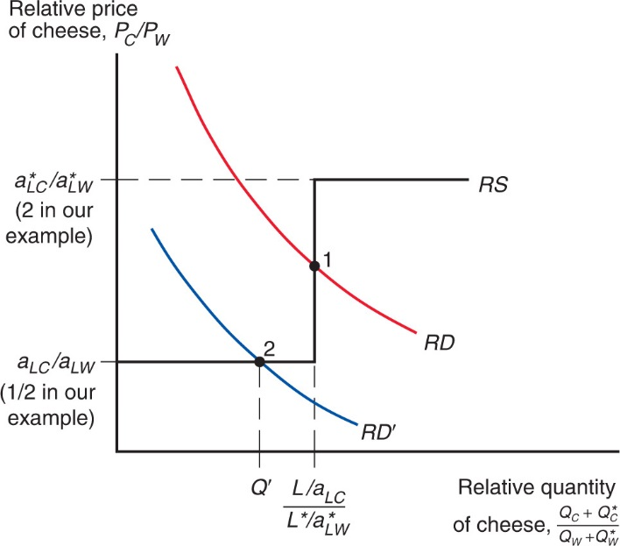
图3.3 世界相对供给和相对需求
奶酪的相对价格, P_{C}/P_{W}
RD曲线显示奶酪相对于葡萄酒的需求，它是奶酪相对于葡萄酒价格的递减函数；而RS曲线显示奶酪相对葡萄酒的供应，它是相同相对价格的递增函数。
当RD曲线与RS曲线在点1处相交时，每个国家都专业化生产：国内只生产奶酪，而国外只生产葡萄酒
在点2处，本国将同时生产葡萄酒和奶酪；外国仍然完全专门化生产葡萄酒。
奶酪的相对产量,
(Q_{C} + Q*_{C})/(Q_{W} + Q*_{W})

Slide 26
贸易所得(1 of 4)
贸易的收益来自于专业化从事最有效地利用资源的生产类型，并利用生产产生的收入购买所需的商品和服务。
“最有效地利用资源”意味着生产其具有比较优势的产品
本国工人从奶酪生产中获得更高的收入，因为贸易之后奶酪的相对价格上升了。
外国工人从葡萄酒生产中获得更高的收入，因为奶酪的相对价格随着贸易而降低（奶酪更便宜），而葡萄酒的相对价格则随着贸易而增加。
可以将贸易视为将奶酪转化为葡萄酒的间接生产方式，反之亦然。
如果没有贸易，一个国家必须分配资源来生产它想要消费的所有商品。通过贸易，一个国家可以将其生产专业化，并交换其想要消费的商品组合。
1个小时可生产1/ a_{Lc}或1/ a_{LW} 1* P_{C} = P_{W} * Q_{W} 所以1单位奶酪可换P_{C} / P_{W}单位葡萄酒，即见解生产可换回（ 1/ a_{Lc} ） P_{C} / P_{W}单位葡萄酒，大于1/ a_{LW} 。

Slide 27
贸易所得(3 of 4)
另一种看待贸易互惠的方法是考察贸易如何影响每个国家的消费可能性。
没有贸易，消费仅限于生产的产品。
通过贸易，每个国家的消费都会扩大，因为当每个国家专门生产其具有比较优势的商品时，世界生产就会扩大。

Slide 28
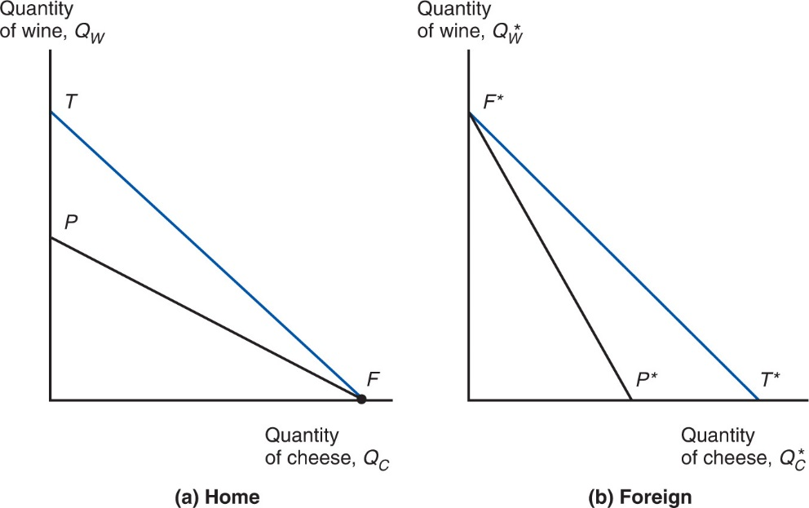
图 3.4 贸易使得消费可能性扩张
葡萄酒产量,
Q_{W}
葡萄酒产量,
Q*_{W}
当允许贸易时，消费可能性会超出生产可能性边界。
国际贸易允许本国和外国在蓝色线内的任何地方消费，而蓝色线位于国家生产边界之外。
奶酪产量,
Q_{C}
奶酪产量,
Q*_{C}
(a) 本国
(b) 外国

Slide 29
相对工资(1 of 3)
相对工资是指母国相对于外国工人的工资。
尽管李嘉图模型预测贸易后各国之间的相对价格是相等的，但它并没有预测相对工资也会如此。
生产率（技术）差异决定了李嘉图模型中的工资差异。
一个在生产商品方面具有绝对优势的国家，在贸易后将在该行业享受更高的工资。

Slide 30
相对工资(2 of 3)
假定 a_{LC} = 1 小时/磅 and a_{LW} = 2 小时/加仑
a*_{LC} = 6小时/磅 a*_{LW} = 3小时/加仑
P_{C} = $12/磅 and P_{W} = $12/加仑
由于本国工人在贸易后专门从事奶酪生产，他们的小时工资将是
(1/a_{LC}) P_{C} = $/hour
由于外国工人专门从事贸易后的葡萄酒生产，他们的小时工资将是
(1/a*_{LW}) P_{W} = $/hour
因此，本国工人的相对工资为

Slide 31
相对工资(3 of 3)
假定 a_{LC} = 1 小时/磅 and a_{LW} = 2 小时/加仑
a*_{LC} = 6小时/磅 a*_{LW} = 3小时/加仑
P_{C} = $12/磅 and P_{W} = $12/加仑
相对工资处于两个行业生产率比率之间。
本国的奶酪产量为外国的6/1=6倍，但葡萄酒产量仅为外国的3/2=1.5倍。
母国的工资率是外国的3倍。
这些关系意味着本国在两个行业的生产方面都具有成本优势。
高工资的成本可以被高生产率所抵消。
低生产率的成本可以被低工资所抵消。

Slide 32
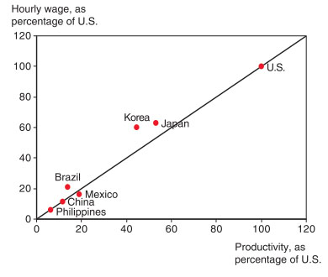
工资反映劳动生产率吗?
证据表明，低工资与低生产率有关。
大多数国家相对于美国的工资与相对于美国的生产率相似。
2011年数据
其他证据表明，工资随着生产率的提高而提高。
→ 一个国家的工资率与该国的生产率大致成正比

Slide 33
4. 对比较优势的误解 (1 of 3)
只有当一个国家的生产率高于外国时，自由贸易才是有益的。
但即使是一个生产率低的国家，也可以通过避免国内生产的高成本而从自由贸易中获益。
高成本源于资源的低效使用。
自由贸易的好处并不取决于绝对优势，而是取决于相对优势：专注于最有效利用资源的行业。

Slide 34
4. 对比较优势的误解 (2 of 3)
与低工资国家的自由贸易伤害了高工资国家。
虽然贸易可能会降低一些工人的工资，从而影响一个国家的收入分配，但贸易对消费者和其他工人有利。
消费者受益，因为他们可以更便宜地购买商品。
生产者/工人通过在更有效地利用资源的行业赚取更高的收入而受益，从而使他们能够赚取更高价格和工资。

Slide 35
4. 对比较优势的误解 (3 of 3)
如果一个国家的工人比其他国家工人的工资低，那么贸易就会使得这个国家受到剥削并使其福利恶化。
尽管与西方标准相比，一些国家的劳动标准还不够高，但无论有没有贸易，它们都是如此。
高工资和安全劳动是否可以替代贸易？如果没有出口生产，可能会导致更严重的贫困和剥削。
消费者可以获得廉价（高效）生产的商品，从而从自由贸易中受益。
与替代方案相比，生产者/工人从更高的利润/工资中获益。
Notes:
要考虑“其他的选择方案是什么？”

Slide 36
5.多种产品模型中的比较优势(1 of 3)
假定一共生产N 种产品，编号为 i = 1,2,…N.
本国对商品i 的单位产品劳动投入为a_{Li}, 外国则为a*_{Li}.
商品总是在能最便宜地生产它们的地方生产

Slide 37
5.多种产品模型中的比较优势(2 of 3)
w代表本国的工资率，w*代表外国的工资率
如果 wa_{L1} < w*a*_{L1} ，那么只有本国生产产品1，因为那里的工资总额较少。
或等效地,
如果一个国家生产商品的相对生产率高于相对工资，那么该商品将在该国生产。

Slide 38
图3.2 本国和外国的单位产品劳动投入
假设世界上生产5种商品，并且 w/w*= 3
Good | 本国的单位产品 劳动投入 a_{Li} | 外国的单位产品 劳动投入 a_{Li}* | 本国的相对劳动 生产率优势 a_{Li}*/a_{Li}
苹果 | 1 | 10 | 10
香蕉 | 5 | 40 | 8
鱼子酱 | 3 | 12 | 4
枣 | 6 | 12 | 2
烤饼 | 12 | 9 | 0.75
如果
母国将生产苹果、香蕉和鱼子酱，而外国则会生产枣和烤饼。
本国生产苹果、香蕉和鱼子酱的相对生产率高于相对工资

Slide 39
多种产品模型中相对工资的确定(1 of 2)
相对工资如何确定?
通过对劳动力服务的相对供给和相对（衍生）需求来确定
这是一种衍生需求，源于对劳动力生产的商品的需求。
当w/w*上升时，本国劳动力的相对（衍生）需求下降
随着国内劳动力服务相对于外国劳动力服务变得更加昂贵，
在本国生产的商品变得更加昂贵，对这些商品和生产这些商品的劳动力的需求下降。
在本国生产的商品将减少，从而进一步减少对国内劳动力服务的需求。

Slide 40
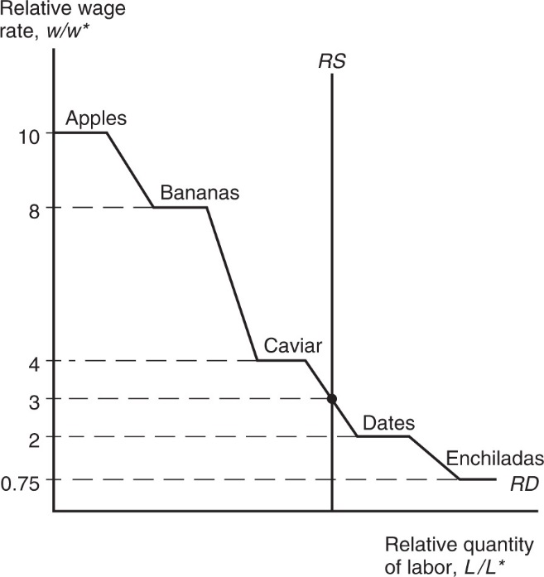
图 3.5 相对工资的确定
相对工资率,
w/w*
考虑RD曲线：
从 3.99 增加到 4.01:
Suppose
从3 增加到 3.99:
母国将生产苹果、香蕉和鱼子酱，但随着相对工资的上涨，对这些产品的需求和生产这些产品的劳动力的需求将下降。
鱼子酱现在在本国生产成本太高，因此鱼子酱产业转移到国外，导致国内对劳务的需求陡然下降。
劳动力的相对供给是由国内外人口决定的。
RD曲线在两种形态之间进行切换：
在专业化生产布局不变时，曲线就会平缓地向下倾斜；
在生产布局发生变化导致相对需求突然下跌时，曲线就是一条水平线。
在一个多产品李嘉图模型中，相对工资是由劳动力相对需求曲线RD与相对供给曲线RS的交点确定的。
相对劳动量,
L/L*

Slide 41
6. 运输费用和非贸易品
李嘉图模型预测，各国应该实现完全专业化生产。
但这种情况很少发生，主要有三个原因：
生产中多种要素的存在会减弱专业分工的趋势（第4-5章）
针对外来竞争而对民族产业的保护 (第 9–12章).
运输成本的存在降低了或阻止了贸易的发生。
由于运输成本高，存在非贸易商品和服务（如理发和汽车维修）。
各国往往将国民收入的很大一部分用于非贸易商品和服务。
这一事实对引力模型以及考虑各国收入转移如何影响贸易的模型都有影响。

Slide 42
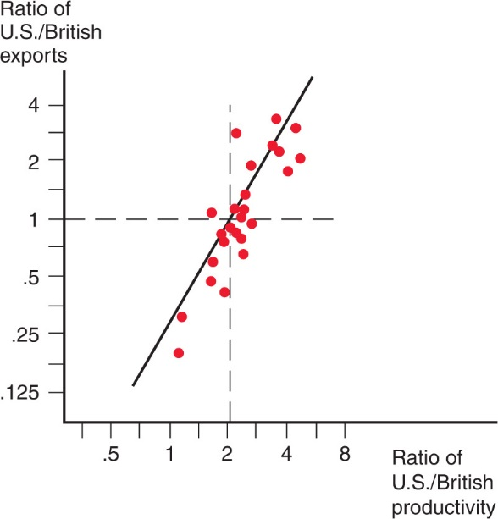
7. 对李嘉图模型的实证分析
图 3.6 劳动生产率和出口
各国是否出口那些生产力相对较高的商品呢？
利用1951年26个制造业的数据，呈现了美国与英国出口额的比率与其劳动生产率的比率之间的关系。
在美国相对劳动生产率较高的行业中，美国的出口额高于英国的出口额。
美国-英国
出口比率
经验证据充分支持李嘉图模型的主要含义：
生产力差异在国际贸易中起着重要作用
比较优势是贸易的重要原因（而非绝对优势）
美国-英国
生产率比率

Slide 43
总结
各国劳动生产率的差异产生了比较优势。
当一个国家生产某一商品的机会成本低于其他国家时，该国在生产该商品方面具有相对优势。
各国出口具有比较优势的商品——高生产率或低工资使各国具有成本优势。
在贸易中，相对价格介于贸易前两国的相对价格之间。
由于出口商品的相对价格上涨，贸易对所有国家都有好处：生产出口商品的工人收入增加，进口商品价格降低。
经验证据支持基于比较优势的贸易，尽管运输成本和其他因素阻碍了生产的完全专业化。

Slide 44
李嘉图贸易理论的不足
古典学派的劳动价值学说认为劳动是唯一的生产要素，生产成本取决于劳动生产率，因此，劳动生产率就成为国际贸易的重要决定因素。古典贸易理论的最大贡献是首次为自由贸易提供了有力证据，并从劳动生产率差异的角度（本质上是从技术差异的角度），成功地解释了国际贸易发生的一个重要起因。
李嘉图的比较优势理论比斯密的绝对优势理论更具有普遍意义。但李嘉图贸易理论本身还存在一些不足：
单一生产要素假定使得李嘉图模型不能分析贸易开放的收入分配效应，是其最大的不足；
完全专业化生产与现实不相符；
没能解释造成各国劳动生产率差异的原因；
是一个静态模型，各国的比较优势是既定的，因而它不能分析比较优势的动态变化。

Slide 45
作业
教材习题：1，2，3，4，5

Slide 46
本 章 完
2024年3月6日 Wednesday

Slide 47
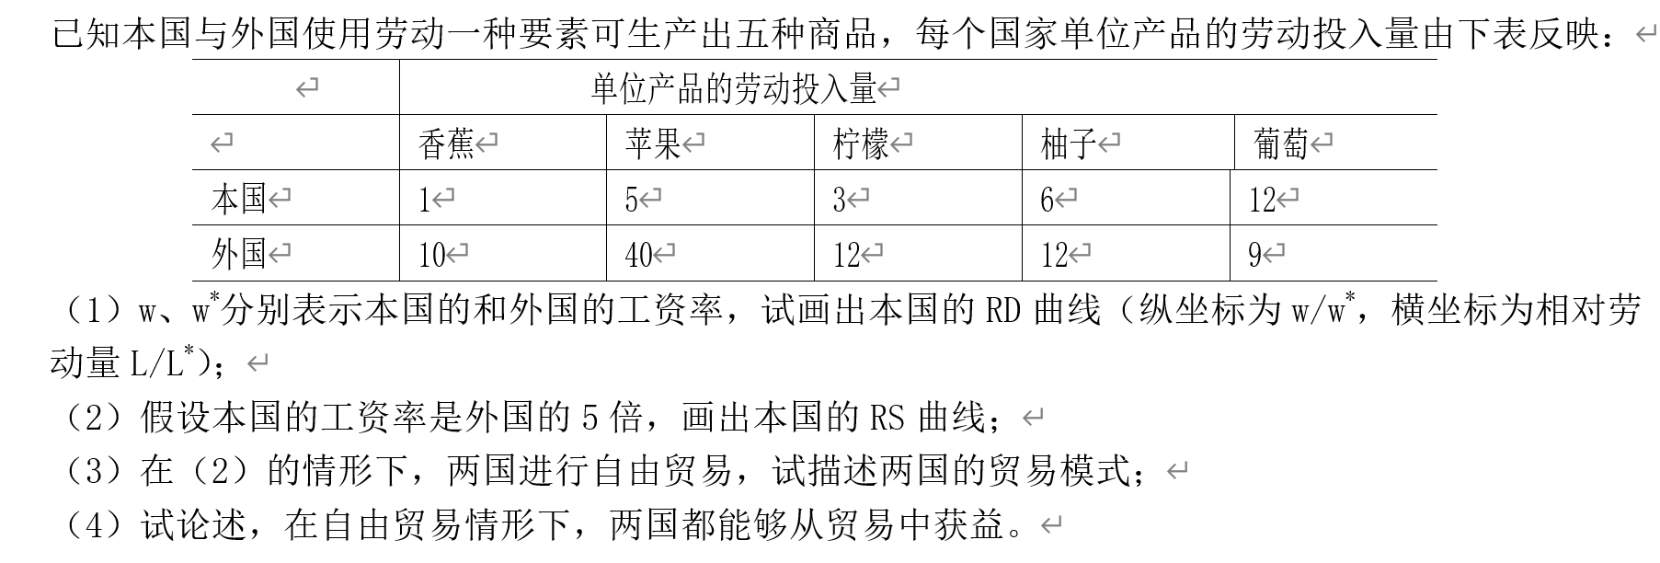
补充练习：

